Slide 1
FPGA互连架构低功耗设计与优化
131199 李小泉
指导老师：曹鹏
2014/12/5

Slide 2
内容
1
选题依据
技术路线
课题预期成果
时间安排
2
3
4

Slide 3
1
选题依据
1.1
课题背景
研究现状
1.2

Slide 4
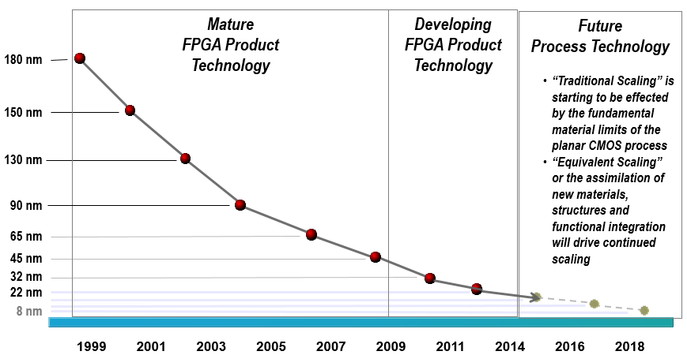
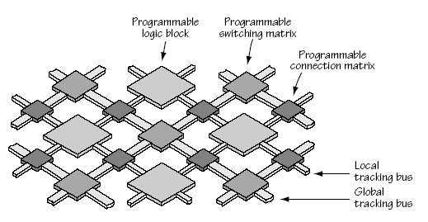
课题背景
1.1
电路发展规律
更大的芯片规模
更高的电路密度
更快的运算速度
不断上升的单位面积功耗
Moore’s Law

Slide 5
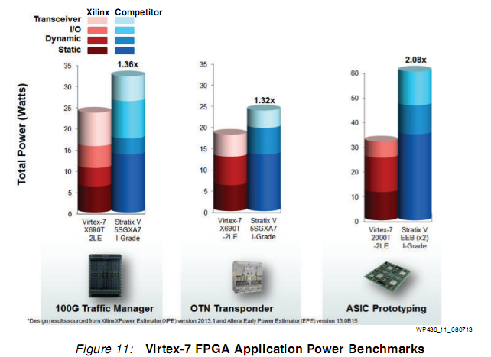
课题背景
1.1
FPGA的功耗
在不同的测试集下，每一部分的功耗会有所差别，但动态功耗和静态功耗都在其中都占了很大的比例
Notes:
50%–80% of the total FPGA area [2]–[4], 60%–80% of the total delay [2]–[6], and 50%–85% of the total power consumption [2]–[4], [6], [7]
[2] M. Lin, A. E. Gamal, Y.-C. Lu, and S. Wong, “Performance beneﬁts of monolithically stacked 3-D FPGA,” IEEE Trans. Comput.-Aided Design Integr. Circuits Syst., vol. 26, no. 2, pp. 681–229, Feb. 2007.
[3] C. Chen, S. Mitra, H.-S. P. Wong, R. T. Howe, J. Watt, D. Lewis,J. Provine, K. Akarvardar, S. Chong, N. Patil, and R. Parsa, “Efﬁcient
FPGAs using nanoelectromechanical relays,” in Proc. 18th Annu. Int.Symp. Field Program. Gate Arrays, 2010, pp. 273–282.
[4] S. Tanachutiwat, M. Liu, and W. Wang, “FPGA based on integration of CMOS and RRAM,” IEEE Trans. Very Large Scale Integr. (VLSI) Syst.,vol. 19, no. 11, pp. 2023–2032, Nov. 2011.
[5] E. Ahmed and J. Rose, “The effect of LUT and clustersize on deep-submicron FPGA performance and density,” IEEE Trans. VLSI
Syst., vol. 12, no. 3, pp. 288–298, Mar. 2004.
[6] C. Dong, C. Deming, S. Haruehanroengra, and W. Wang, “3-D nFPGA:A reconﬁgurable architecture for 3-D CMOS/nanomaterial hybrid digital circuits,” IEEE Trans. Circuits Syst. I, Regular Papers, vol. 54, no. 11,
pp. 2489–2501, Nov. 2007.
[7] F. Li, Y. Lin, L. He, D. Chen, and J. Cong, “Power modeling and characteristics of ﬁeld programmable gate arrays,” IEEE Trans.
Comput.-Aided Design Integr. Circuits Syst., vol. 24, no. 11,pp. 1712–1724, Nov. 2005.

Slide 6
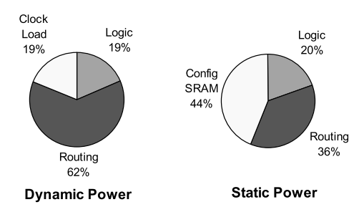
课题背景
1.1
FPGA互连的面积、延时、功耗
静态功耗：与整个电路的面积有关
动态功耗：与设计使用的电路面积和电路的翻转特性有关
互连消耗：
50%–80% 的 FPGA 总面积 [2]–[4]
60%–70% 的总延时 [2]–[6]
50%–80% 的总功耗 [2]–[4], [6], [7]
功耗为什么这么大：
静态功耗: 互连的面积大->静态功耗大
动态功耗: 电路映射后互连的面积比例大，连线电容，电平翻转频繁
Notes:
50%–80% of the total FPGA area [2]–[4], 60%–80% of the total delay [2]–[6], and 50%–85% of the total power consumption [2]–[4], [6], [7]
[2] M. Lin, A. E. Gamal, Y.-C. Lu, and S. Wong, “Performance beneﬁts of monolithically stacked 3-D FPGA,” IEEE Trans. Comput.-Aided Design Integr. Circuits Syst., vol. 26, no. 2, pp. 681–229, Feb. 2007.
[3] C. Chen, S. Mitra, H.-S. P. Wong, R. T. Howe, J. Watt, D. Lewis,J. Provine, K. Akarvardar, S. Chong, N. Patil, and R. Parsa, “Efﬁcient
FPGAs using nanoelectromechanical relays,” in Proc. 18th Annu. Int.Symp. Field Program. Gate Arrays, 2010, pp. 273–282.
[4] S. Tanachutiwat, M. Liu, and W. Wang, “FPGA based on integration of CMOS and RRAM,” IEEE Trans. Very Large Scale Integr. (VLSI) Syst.,vol. 19, no. 11, pp. 2023–2032, Nov. 2011.
[5] E. Ahmed and J. Rose, “The effect of LUT and clustersize on deep-submicron FPGA performance and density,” IEEE Trans. VLSI
Syst., vol. 12, no. 3, pp. 288–298, Mar. 2004.
[6] C. Dong, C. Deming, S. Haruehanroengra, and W. Wang, “3-D nFPGA:A reconﬁgurable architecture for 3-D CMOS/nanomaterial hybrid digital circuits,” IEEE Trans. Circuits Syst. I, Regular Papers, vol. 54, no. 11,
pp. 2489–2501, Nov. 2007.
[7] F. Li, Y. Lin, L. He, D. Chen, and J. Cong, “Power modeling and characteristics of ﬁeld programmable gate arrays,” IEEE Trans.
Comput.-Aided Design Integr. Circuits Syst., vol. 24, no. 11,pp. 1712–1724, Nov. 2005.

Slide 7
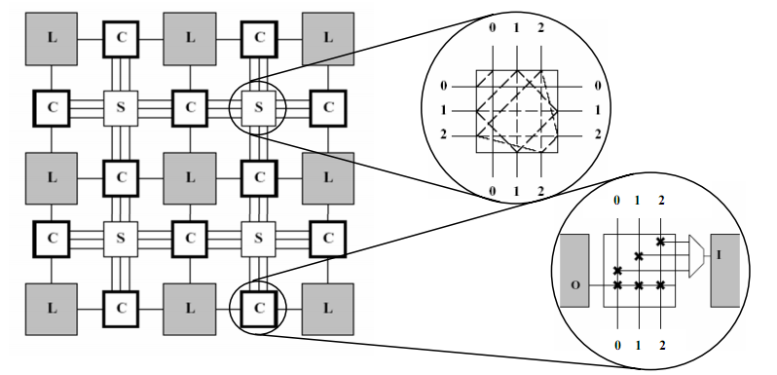

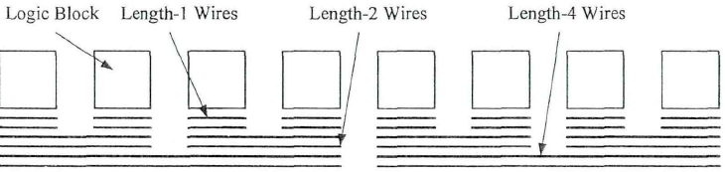
课题背景
1.1
典型的FPGA互连结构
1.单一的开关盒（Switch block）
2.固定的连线分布
3.全局一致的互连分布
Notes:
22% and 15%
reduction in delay and power
Lin, Mingjie, and Abbas El Gamal. "TORCH: A design tool for routing channel segmentation in FPGAs." Proceedings of the 16th international ACM/SIGDA symposium on Field programmable gate arrays. ACM, 2008.
Lin, Mingjie, and Abbas El Gamal. "A low-power field-programmable gate array routing fabric." Very Large Scale Integration (VLSI) Systems, IEEE Transactions on 17.10 (2009): 1481-1494.

Slide 8
研究现状
1.2
FPGA互连结构的低功耗方案
低功耗工艺技术：
1.triple gate oxide technology：提供三个不同的氧化层厚度作为选择，减少静态功耗
低功耗电路技术:
1.Clock Gating 降低动态功耗
2.Power Gating 消除没有使用的模块的静态功耗
3.Multi-Vdd 多电压支持，低电压对应低功耗模式
低功耗互连结构的架构探索：
三个方面
1.连线长度、比例、分布及与switch block的搭配
2.多种不同的switch block的提出
3.全新的互连架构，新的拓扑结构替代原来的全局一致性结构

Slide 9
研究现状
1.2
FPGA互连结构的低功耗方案
连线：
短线：更高的灵活性，更低的能量消耗，
长线：灵活性低，更高的能量消耗
但如果用短线组成长线，那么开销会变大，
因为需要switch去连接这些短线
如果长线作为短线使用则浪费了一部分长
度没有被使用[21]
连线的长度、比例的确定：
依据：延迟、面积、功耗
长度为4的连线能获得最好的延时和面积效益[21][22]
长度为4和8的组合能达到最好的连延时和面积效益[21][22]
长度为3的连线下FPGA的功耗延迟积最低[23]

Slide 10
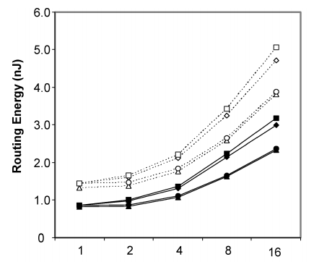
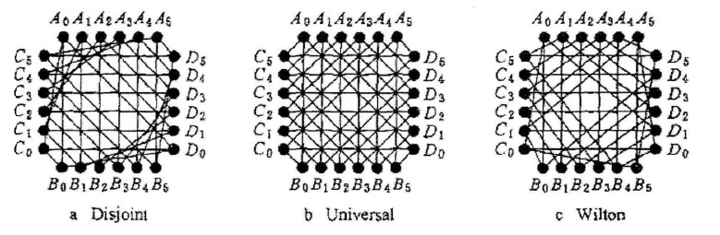
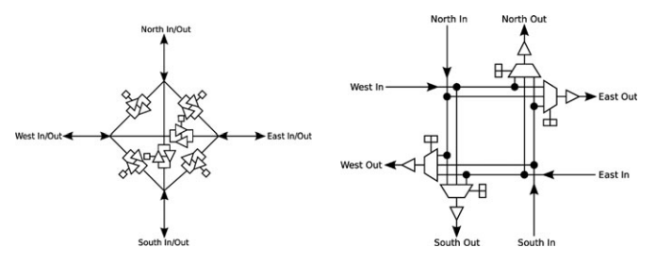
研究现状
1.2
FPGA互连结构的低功耗方案
1.开关盒的种类
不同的开关盒在连通性、面积、功耗上的差别[25]
2.开关盒里的连线的性质：
bi-directional 和 uni-directional[24]
3.Fs参数
连通性与面积与功耗之间的权衡
4.不同开关盒配对不同的连线的效果
连线长度
不同的开关盒结构

Slide 11
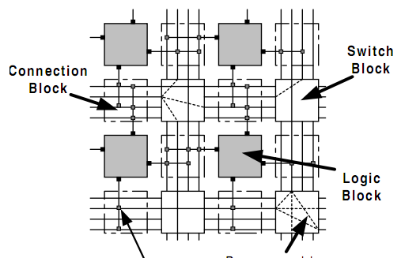
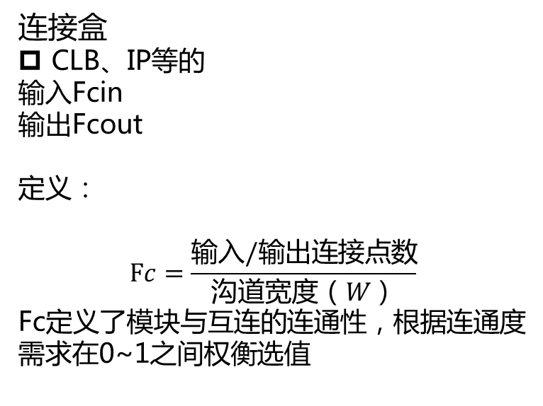
研究现状
1.2
FPGA互连结构的低功耗方案
连接盒
CLB、IP等的
输入Fcin
输出Fcout
定义：
$$Fc=\frac{输入/输出连接点数}{沟道宽度（W）}$$
Fc定义了模块与互连的连通性，根据连通度需求在0~1之间权衡选值

Slide 12
研究现状
1.2
FPGA互连结构的低功耗方案
分类 | 文献 | 方案 | 结果
连线 | [21](ACM, 2008) | 基于VPR,开发了一个可以对FPGA的连线分布进行探索的工具，针对不同的应用和架构，探索该架构在特定应用下的最佳连线选择 | 延时降低 21% 功耗降低 10%
 | [8](IEEE, 2009) | 从连通性考虑出发，使用更短的连线，为了避免短连线的缺点（使用轻量级的开关盒，也避免了配置存储增加），对routing fabric 做出相应的修改 | 延时降低 19% 功耗降低 9 %
开关盒 | [9](ACM, 2005) | 对大量的benchmark的布线结果分析，统计不同的连线在switch box 中的数量，在最小的灵活性代价下，用硬连线替换部分switch box中的互连线 代价： 15.45%的Channel width的增加 | 延时降低 17.45% 功耗降低 4 % 面积减少 5%
 | [11](IEEE, 2005) | 通过测试routing fabric的不同参数、不同结构部分对FPGA的整体性能、功耗的影响，探索出一个新的针对低功耗的routing fabric | 延时增加 5% 功耗降低 ~10 %
整体架构 | [10] | 提出GSB(通用开关盒)结构代替CB/SB结构，将CB、SB的功能用一个GSB来完成，LB直接与GSB互连 | 延时降低 3 % 功耗降低 4 % 面积减少 10.7%
 | [12][13] [14](FPL 2007) | 设计了一个routing的profile工具，对大量的benchmark的布线结果分析，获取布线后的连通性需求和功耗的分布图，根据分布图的反馈对FPGA的互连结构进行修改 提出了按需分配的架构设计思想，根据FPGA不同区域对连通性的不同需求，不同区域使用不同的互连结构 | 延时降低 26% 功耗降低 11 %

Slide 13
研究现状
1.2
FPGA互连结构的低功耗方案
文献 | 互连方案
[15][16] Xilinx专利 (2009,2014) | 将十个互连单元组合在一起（一个功耗互连、一个接地互连、八个额外的互连）
[17][18][19]… Xilinx专利 (2005,2009,2011) | 将FPGA互连划分成两个子集，一个被优化成高性能，一个被优化成低功耗 修改工具链，将不是关键路径上的电路映射到低性能互连上
[20] Altera 专利 (2008) | 把FPGA互连划分成多个区域，每个区域有不同的性能需求 通过电压控制，实现不同区域的不同性能

Slide 14
2
技术路线
2.1
基础
架构探索流程
2.2

Slide 15
基础
2.1
合理的连通性区域划分[12][13][14]
连线组合[8][21][22][23]
连通性区域划分合理的，开关盒和连线优化组合的FPGA互连架构
开关盒组合[9][11][24][25]

Slide 16
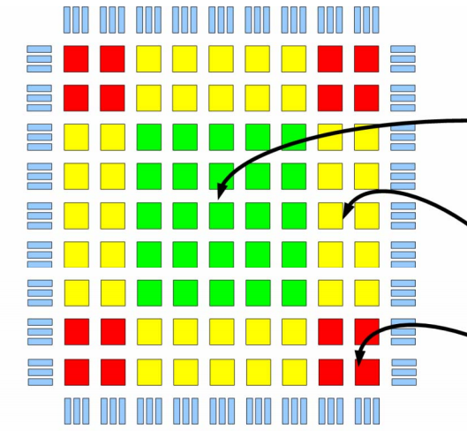
2.1
性能区域划分：
1.不同的区域被使用的概率不同
2.当设计足够大，所有的资源都被利用上以后，不同的区域的连通性需求也不相同
互连架构
区域1
当明确每一个区域的连通性以后，从功耗的角度出发选择合适的设计参数
1.互连线长度、比例
2.开关盒的种类、单双向性、Fs
3.开关盒和连线的搭配
4.连接盒的Fc参数确定
区域2
区域3
性能P3
功耗E3
高连通性：短连线，较大的Fs和Fc参数，使用复杂的开关盒（welton)，沟道宽度（W）大，双向的开关盒连线（合理选择，如何在保证连通性的情况下尽可能地降低功耗）
性能P2
功耗E2
中连通性：
性能P1
功耗E1
低连通性：更多的长线，较小的Fs和Fc参数，使用简单的的开关盒（Disjoint)，单向的开关盒连线，较小的沟道宽度

Slide 17
架构探索流程
2.2
1.通过profiler工具来获取分块依据
2.在不同的分块中根据性能的需求确定合理的架构参数
3.对工具链进行适配性修改
4.对更改后的架构进行验证，对比得到优化结果

Slide 18
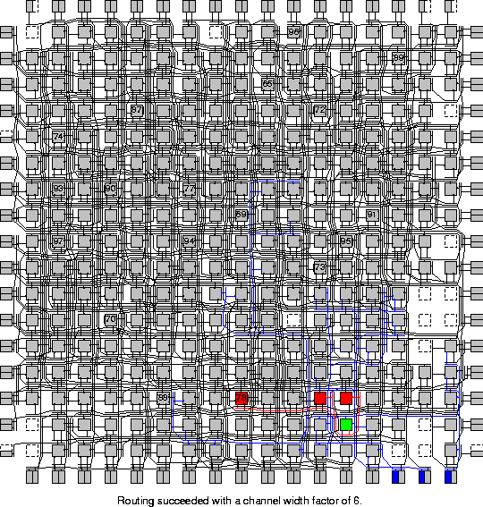
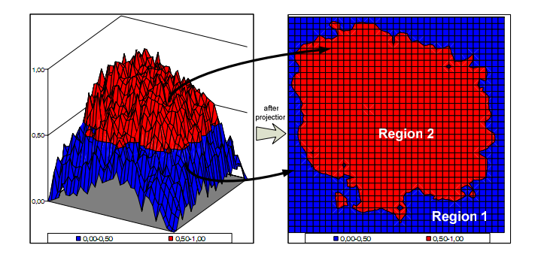
架构探索流程
2.2
Profiler 工具
Profiler工具
连通性需求、功耗的分布图
benchmark 布局布线结果

Slide 19
架构探索流程
2.2
互连架构生成
区域划分：根据Profiler的结果对区域进行探索
低功耗互连：根据已有论文对连线和开关盒的研究结果，从低功耗出发对不同的区域选择不同的设计参数：连线、开关盒、密度
互连架构生成：生成改进的互联架构，并将它加入到目标架构中

Slide 20
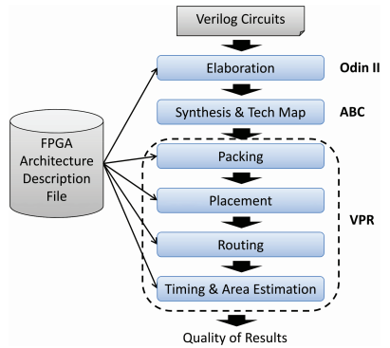


架构探索流程
2.2
VTR 工具链流程
CAD工具流设计
商业工具
不开源
开源项目，由多伦多大学维护，世界上众多爱好者参与改进，被几乎所有的FPGA学术研究所采用
VTR

Slide 21
架构探索流程
2.2
CAD工具流设计
VPR7.0（支持单一互连结构）
A-VPR7.0（对异构互连支持的扩展）
编译工具链
性能分析
布局
布线
面积
延时
功耗
将新架构抽象成能被布局布线识别的资源，并在布局布线中考虑新架构的特性
针对新架构的功耗、面积、延时建模，正确反应新架构在这三个方面的特点

Slide 22
3
课题预期成果
3.1
验证模型
课题目标
3.2

Slide 23
验证模型
3.1
目标架构：
Stratix IV like architecture
测试集:
MCNC benchmarks
异构互连架构:
多个不同性能、功耗区域
多开关盒组合
多连线组合
like ? : Architecture based off commercial 40nm Stratix IV FPGA
vtr7.0套件里的Stratix IV FPGA架构，由于某些架构信息的缺失，所以只能称之为近似架构
商业架构非常复杂，比较完整（去除加密部分）的架构描述对应的xml文件有十几万行，但是其中大多都是与互连无关的IP，因此在做探索时会去掉无关的IP，保留Stratix IV 原有的互连结构。
MCNC benchmarks （Microelectronics Center of North Carolina (MCNC) benchmark suite）
是学术界广泛使用的FPGA测试集,包含20个不同规模，不同特点的电路

Slide 24
课题预期成果
3.2
课题指标
文献 | 延时降低 | 功耗降低
[21] | 21% | 10%
[8] | 19% | 9%
[9] | 17.5% | 4%
[11] | 增加 5% | 10%
[10] | 3% | 4%
[12][13][14] | 26% | 11%
新的架构 | >26% | >11%

Slide 25


课题预期成果
3.2
一篇专利
一篇高水平论文

Slide 26
时间安排
4
2016.1~2016.3
毕业论文撰写及答辩
2015.10~12
在完成的工具链上进行互连架构探索，高水平论文撰写
2015.8~9
编写架构生成工具，专利撰写
2015.5~7
建立异构扩展的面积、延迟、功耗模型
2015.3~4
编写异构扩展的布局布线工具
2015.1~2015.2
编写布线结果的profiler工具
2014.12
熟悉VTR工具流，运行一组benchmark

Slide 27
参考文献
[1] M. Lin, A. E. Gamal, Y.-C. Lu, and S. Wong, “Performance benefits of monolithically stacked 3-D FPGA,” IEEE Trans. Comput.-Aided Design Integr. Circuits Syst., vol. 26, no. 2, pp. 681–229, Feb. 2007.
[2] C. Chen, S. Mitra, H.-S. P. Wong, R. T. Howe, J. Watt, D. Lewis,J. Provine, K. Akarvardar, S. Chong, N. Patil, and R. Parsa, “Efficient FPGAs using nanoelectromechanical relays,” in Proc. 18th Annu. Int.Symp. Field Program. Gate Arrays, 2010, pp. 273–282
[3] S. Tanachutiwat, M. Liu, and W. Wang, “FPGA based on integration of CMOS and RRAM,” IEEE Trans. Very Large Scale Integr. (VLSI) Syst.,vol. 19, no. 11, pp. 2023–2032, Nov. 2011.
[4] E. Ahmed and J. Rose, “The effect of LUT and clustersize on deep-submicron FPGA performance and density,” IEEE Trans. VLSI Syst., vol. 12, no. 3, pp. 288–298, Mar. 2004.
[5] C. Dong, C. Deming, S. Haruehanroengra, and W. Wang, “3-D nFPGA: A reconﬁgurable architecture for 3-D CMOS/nanomaterial hybrid digital circuits,” IEEE Trans. Circuits Syst. I, Regular Papers, vol. 54, no. 11, pp. 2489–2501, Nov. 2007.
[6] F. Li, Y. Lin, L. He, D. Chen, and J. Cong, “Power modeling and characteristics of ﬁeld programmable gate arrays,” IEEE Trans. Comput.-Aided Design Integr. Circuits Syst., vol. 24, no. 11,pp. 1712–1724, Nov. 2005.
[7] F. Li, Y. Lin, L. He, D. Chen, and J. Cong, “Power modeling and characteristics of ﬁeld programmable gate arrays,” IEEE Trans.Comput.-Aided Design Integr. Circuits Syst., vol. 24, no. 11,pp. 1712–1724, Nov. 2005.
[8] Lin, Mingjie, and Abbas El Gamal. "A low-power field-programmable gate array routing fabric." Very Large Scale Integration (VLSI) Systems, IEEE Transactions on 17.10 (2009): 1481-1494.
[9] Sivaswamy, Satish, et al. "HARP: hard-wired routing pattern FPGAs."Proceedings of the 2005 ACM/SIGDA 13th international symposium on Field-programmable gate arrays. ACM, 2005. [10] SHAO, Hai-bo, Ke-jie MA, and Ling-li WANG. "Low Power Interconnects Design for General Switch Box Based FPGA." Journal of Fudan University (Natural Science) 1 (2012): 011.

Slide 28
[11] Rahman, Arifur, et al. "Heterogeneous routing architecture for low-power FPGA fabric." Custom Integrated Circuits Conference, 2005. Proceedings of the IEEE 2005. IEEE, 2005.
[12] Siozios, Kostas, Dimitrios Soudris, and Antonios Thanailakis. "A Software-Supported Methodology for Designing General-Purpose Interconnection Networks for Reconfigurable Architectures." International Journal of Computer Systems Science & Engineering 4.3 (2008).
[13] Siozios, Kostas, and Dimitrios Soudris. "Wire segment length and switch box co-optimization for FPGA architectures." Field Programmable Logic and Applications, 2006. FPL'06. International Conference on. IEEE, 2006.
[14] Siozios, Kostas, et al. "Designing heterogeneous FPGAs with multiple SBs."Reconfigurable Computing: Architectures, Tools and Applications. Springer Berlin Heidelberg, 2007. 91-96.
[15] Von Herzen B. Interconnect array formed at least in part with repeated application of an interconnect pattern: U.S. Patent 7,501,341[P]. 2009-3-10.
[16] Wu P Y, Wheeler R L. Interconnect pattern for semiconductor packaging: U.S. Patent 8,743,559[P]. 2014-6-3.
[17] Das S, Kao S W, Rahman A, et al. Structures and methods for heterogeneous low power programmable logic device: U.S. Patent 7,477,073[P]. 2009-1-13.
[18] Anderson J B, Cline R L, Lakka S, et al. Integrated circuit with a selectable interconnect circuit for low power or high performance operation: U.S. Patent 7,893,712[P]. 2011-2-22.
[19] New B J. FPGA architecture with mixed interconnect resources optimized for fast and low-power routing and methods of utilizing the same: U.S. Patent 6,930,510[P]. 2005-8-16.
[20] Shi H, Xie Y. Method of optimizing interconnect distribution to improve signal integrity: U.S. Patent 7,472,367[P]. 2008-12-30.
[21] Lin, Mingjie, and Abbas El Gamal. "TORCH: A design tool for routing channel segmentation in FPGAs." Proceedings of the 16th international ACM/SIGDA symposium on Field programmable gate arrays. ACM, 2008.

Slide 29
[22] V. Betz and J. Rose, \FPGA routing architecture:segmentation and buering to optimize speed and density," in Proceedings of the 1999 ACM/SIGDA Seventh International Symposium on Field-Programmable Gate Arrays, pp. 59 { 68, 1999.
[23] R. Tu and B.-X. Shao, \Energy/performance/area trade os in nanometer FPGA segmented routing architecture," in Solid-State and Integrated Circuit Technology, 2006. ICSICT '06. 8th International Conference on, pp. 1954-956, 2006.
[24] Lemieux G, Lee E, Tom M, Yu A (2004) Directional and single-driver wires in fpga interconnect. In Proceedings of the international conference on ﬁeld-programmable technology, pp41–48
[25] BETZ,V., ROSE,J., AND MARQUARDT ,A. 1999. Architecture and CAD For Deep-Submicron FPGAs.
Kluwer Academic Publishers, Norwell, MA.

